Slide 1


ВСП «ППФК НТУ «ХПІ»
Технологічна практика “«Розробка і супроводження програмного продукту»” на тему: Веб-застосунок для вирішення технічних проблем без допомоги першої лінії підтримки
Медведь Роман
45 група

Slide 2

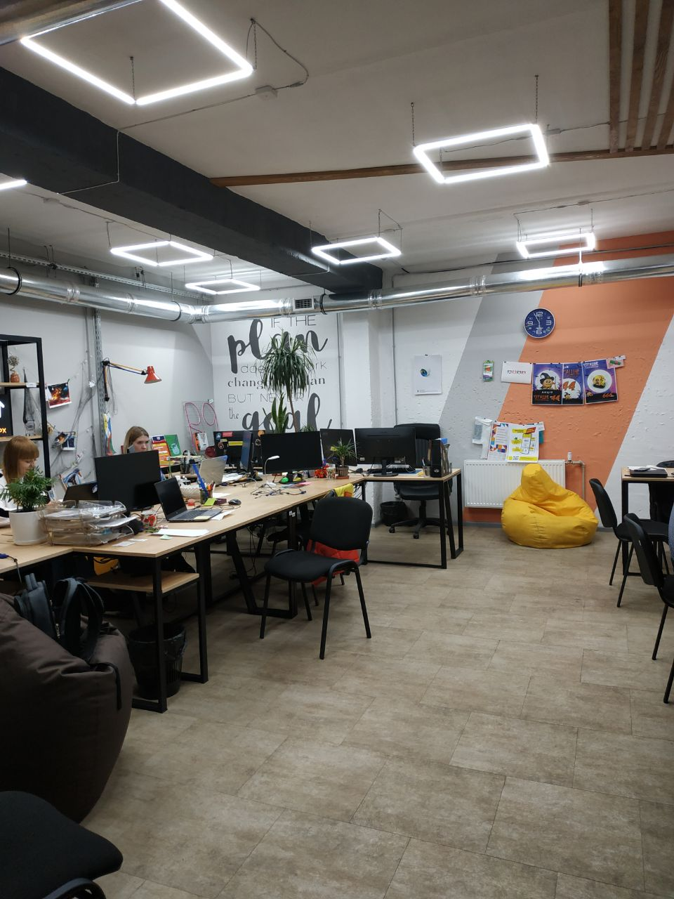
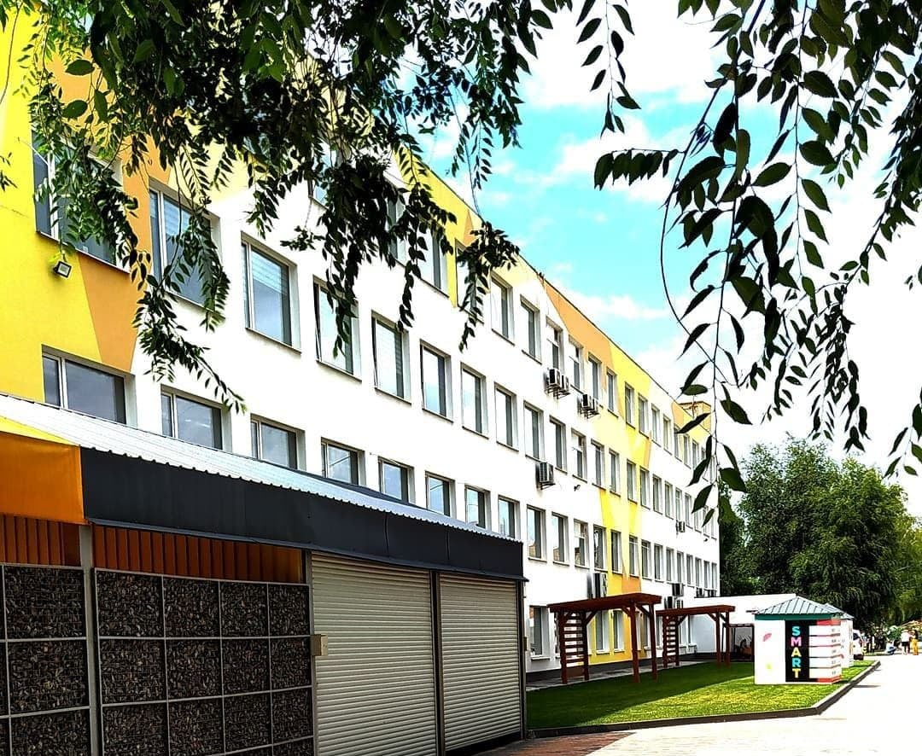
Місце практики було вибрано не просто так, раніше я вже відвідував центральний офіс Аврори коли приходив на екскурсію з коледжа. Нас запрошували пройти практику саме в них тому я навіть не шукав інших варіантів. В Аврорі мене працевлаштували як фахівця першої лінії технічної підтримки, де я детально зміг вивчити їх роботу і зрозуміти який продукт може бути дійсно корисним. Колектив виявився дуже приємний, деякі фахівці навіть допомогли в розробці продукту.

Slide 3
Моє завдання полягало в тому щоб зробити веб-застосунок для магазинів які дзвонять до першої лінії технічної підтримки коли в них якісь проблеми з обладнанням. В веб-застосунку будуть відображатись можливі причини проблеми, варіанти вирішення й номер технічної підтримки якщо не вдалось самостійно вирішити питання.
1
Варіанти вирішення
3
2
Можливі причини
Телефон тех. підтримки

Slide 4
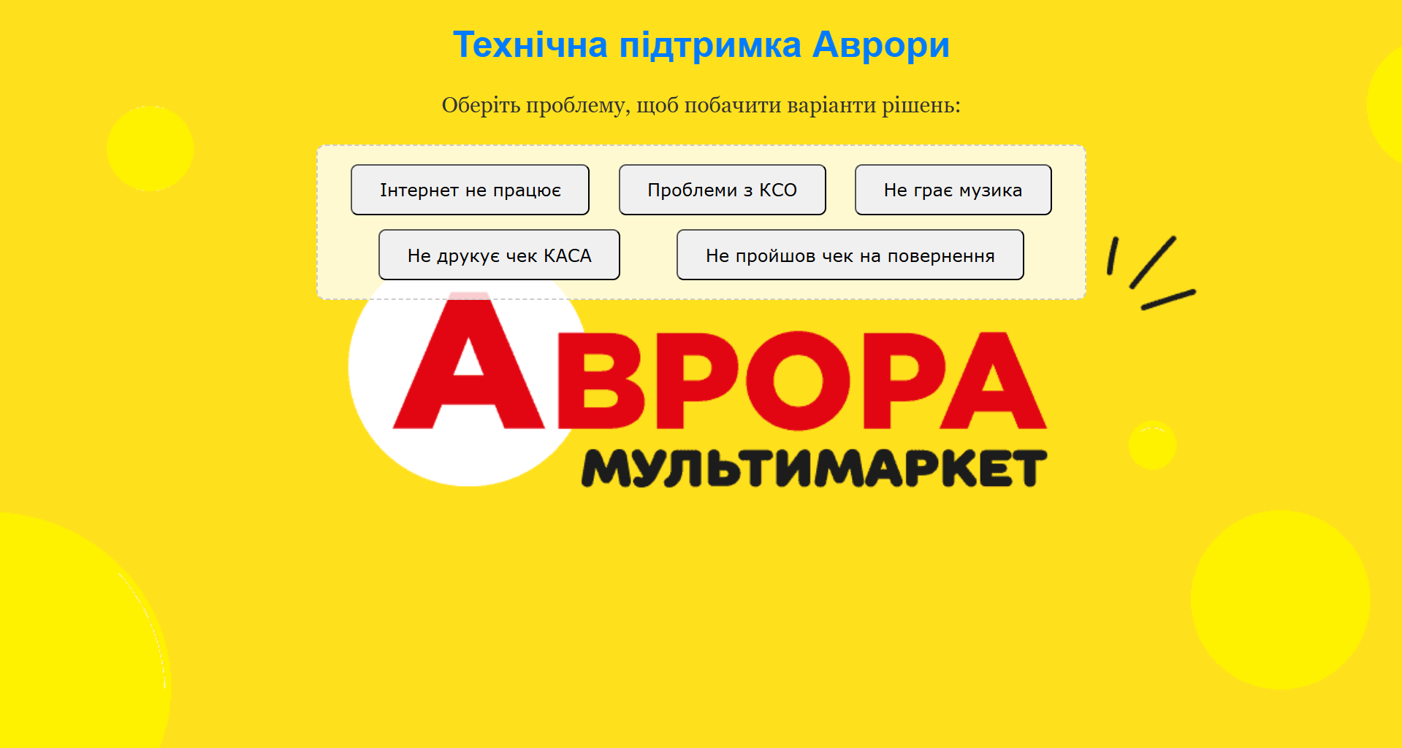
Інструкція | Крок 1
Головна сторінка де треба вибрати проблему з якою зіштовхнулись

Slide 5
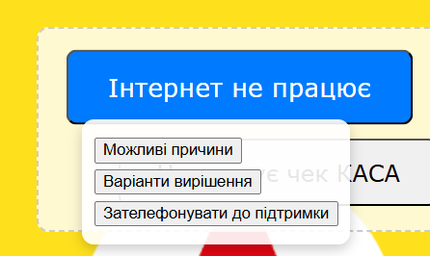
Інструкція | Крок 2
Після вибору проблеми з’являється підменю де ви можете обрати що вам потрібно

Slide 6
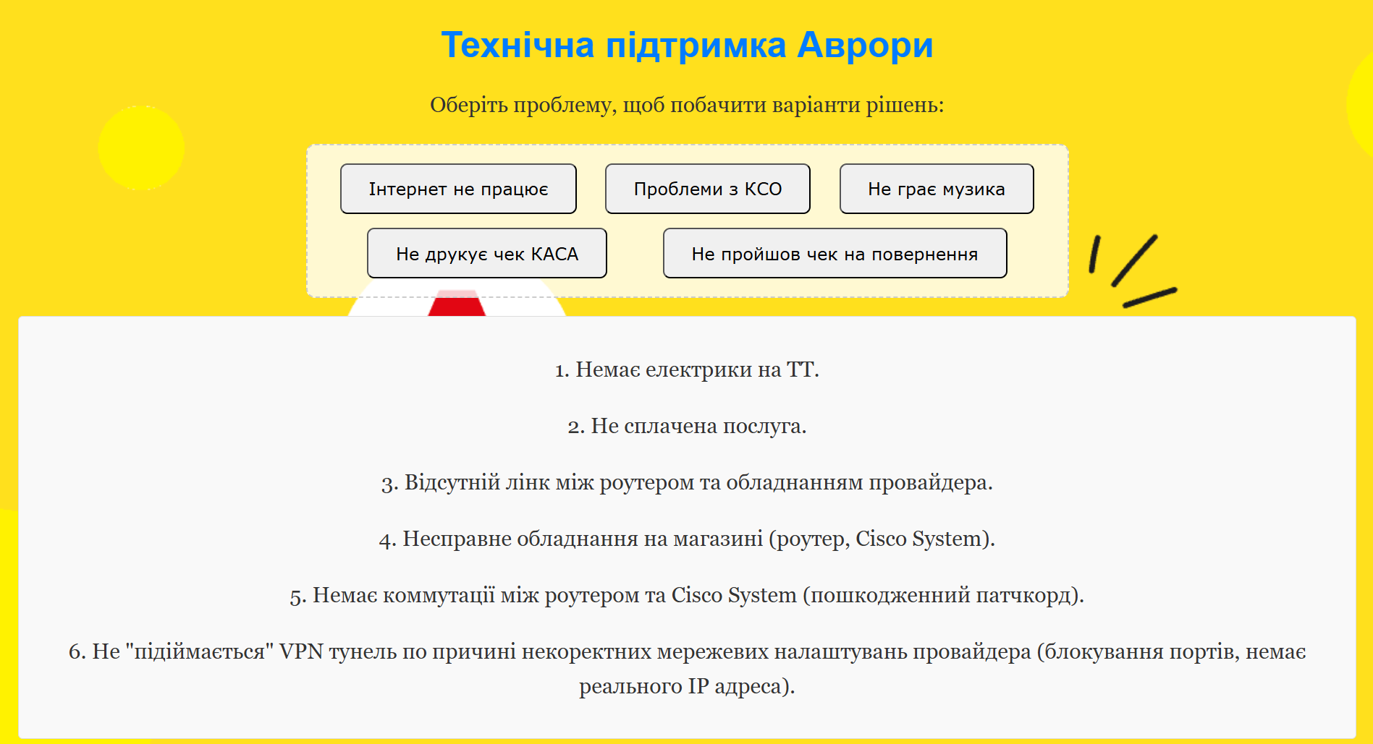
Інструкція | Крок 3
Коли в підменю виберете що вам потрібно з’явиться текст під кнопками який допоможе вам зрозуміти проблему або її виправити

